Slide 1
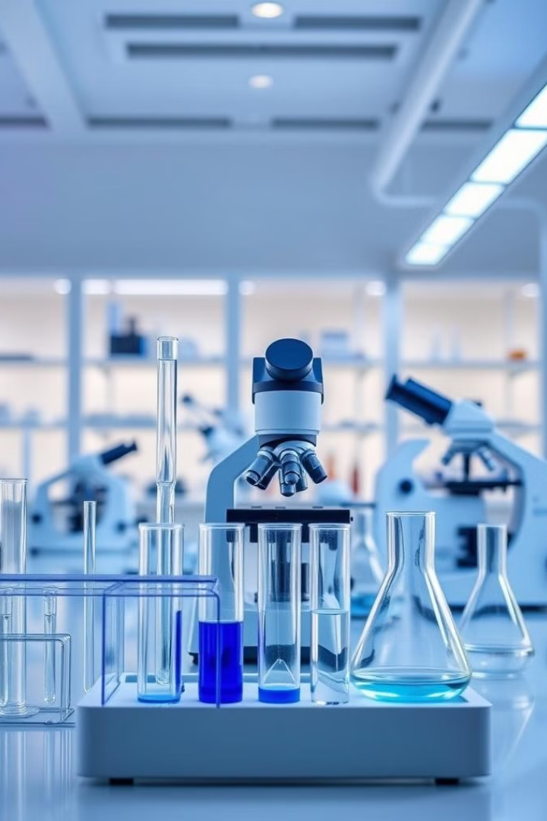

Pemahaman ISO 17025
ISO 17025 adalah standar internasional yang menetapkan persyaratan umum untuk kompetensi laboratorium pengujian dan kalibrasi. Standar ini memastikan bahwa laboratorium menghasilkan hasil yang valid dan dapat diandalkan.
by Yudipedia

Slide 2
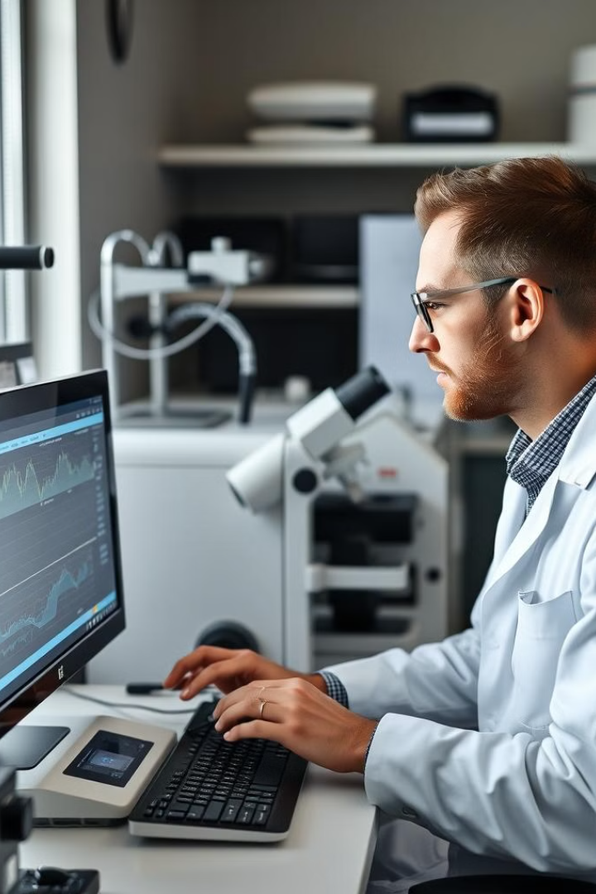
Pengantar: Apa itu ISO 17025?
1
Sistem Manajemen Mutu
2
Kompetensi Teknis
Standar ini juga menetapkan persyaratan untuk kompetensi teknis laboratorium.
ISO 17025 menetapkan persyaratan untuk sistem manajemen mutu dalam laboratorium.
3
Pengakuan Internasional
Akreditasi ISO 17025 memberikan pengakuan internasional atas kompetensi laboratorium.

Slide 3
Persyaratan Umum Kompetensi Laboratorium Pengujian dan Kalibrasi
Organisasi
Personel
Fasilitas
Laboratorium harus memiliki struktur organisasi yang jelas dan manajemen yang efektif.
Laboratorium harus memiliki personel yang kompeten dan terlatih dengan baik.
Laboratorium harus memiliki fasilitas yang sesuai dan kondisi lingkungan yang terkendali.

Slide 4

Struktur Organisasi dan Manajemen Laboratorium
Kepemimpinan
1
Laboratorium harus memiliki kepemimpinan yang efektif dan manajemen yang jelas.
2
Tanggung Jawab
Semua personel harus memahami dan melaksanakan tanggung jawab mereka dengan baik.
Komunikasi
3
Komunikasi yang efektif harus dibangun di seluruh organisasi laboratorium.

Slide 5
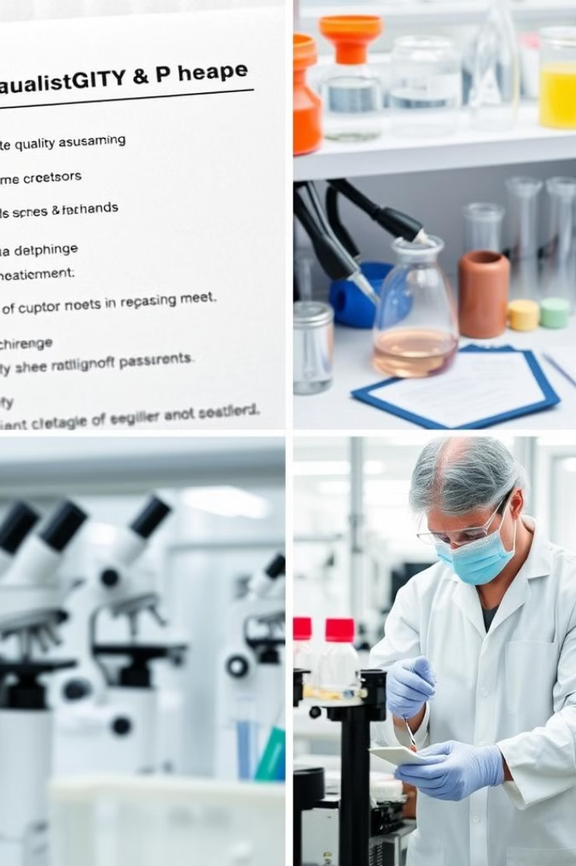
Sistem Manajemen Mutu Laboratorium
Dokumentasi
Audit Internal
Laboratorium harus memiliki dokumentasi yang lengkap dan terkendali untuk semua proses dan prosedur.
Audit internal secara berkala dilakukan untuk memantau dan meningkatkan sistem manajemen mutu.
Tindakan Korektif
Perbaikan Berkelanjutan
Laboratorium harus mengidentifikasi dan menerapkan tindakan korektif untuk mencegah masalah berulang.
Sistem manajemen mutu harus secara terus-menerus dievaluasi dan ditingkatkan.

Slide 6
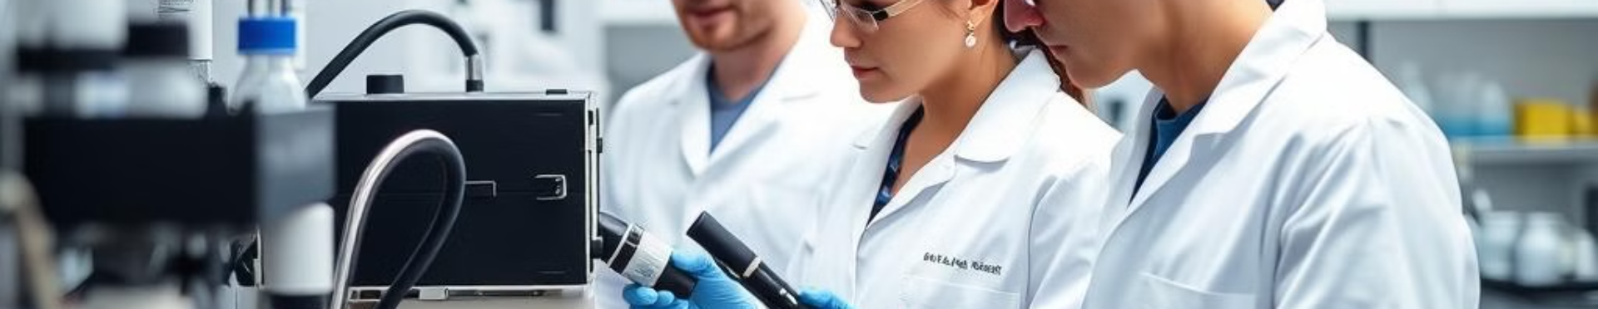




Personel Laboratorium dan Kompetensi
Pendidikan
Pelatihan
Pengalaman
Evaluasi
Personel harus memiliki latar belakang pendidikan yang sesuai.
Personel harus mengikuti pelatihan yang terus-menerus untuk meningkatkan kompetensi.
Personel harus memiliki pengalaman yang memadai di bidang mereka.
Kompetensi personel harus dievaluasi secara berkala.

Slide 7




Fasilitas dan Kondisi Lingkungan Laboratorium
Ruangan
Lingkungan
Keselamatan
Laboratorium harus memiliki ruangan yang memadai dan tertata dengan baik.
Kondisi lingkungan, seperti suhu, kelembaban, dan kebersihan, harus terkendali.
Laboratorium harus mematuhi standar keselamatan dan kesehatan yang berlaku.

Slide 8
Peralatan Laboratorium dan Ketelusuran Pengukuran
Pemeliharaan
Ketelusuran
Validasi
Peralatan laboratorium harus dipelihara dan dikalibrasi secara teratur.
Hasil pengukuran harus dapat ditelusuri kembali ke standar yang berlaku.
Metode pengujian dan kalibrasi harus divalidasi untuk memastikan keandalan hasil.

Slide 9
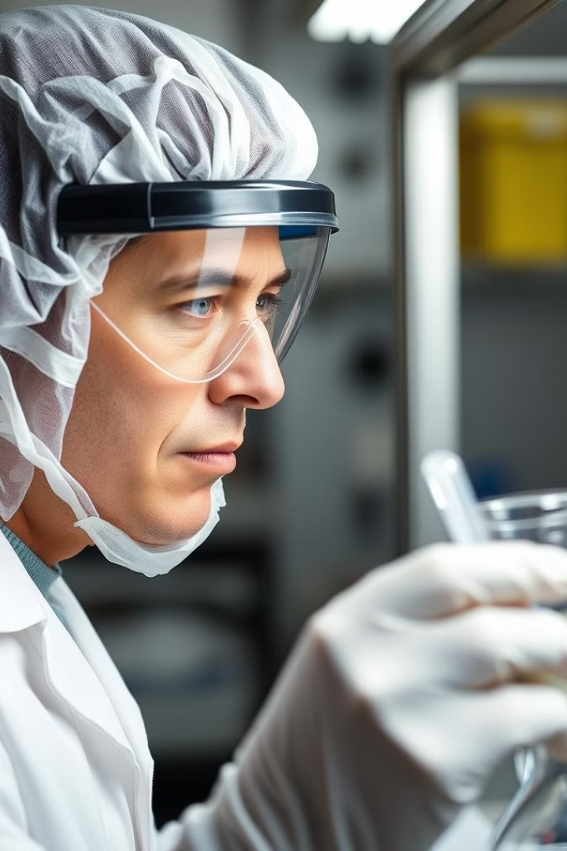
Proses Pengujian dan Kalibrasi
1
Prosedur
Laboratorium harus memiliki prosedur yang terdokumentasi untuk semua proses pengujian dan kalibrasi.
2
Pemantauan
Proses pengujian dan kalibrasi harus dipantau secara terus-menerus untuk memastikan konsistensi.
3
Penanganan Sampel
Sampel harus ditangani dengan cara yang tepat untuk menjaga integritas dan keandalan hasil.

Slide 10

Pelaporan Hasil dan Jaminan Mutu
Laporan Hasil
Jaminan Mutu
Hasil pengujian dan kalibrasi harus dilaporkan dengan jelas, akurat, dan dapat dipertanggungjawabkan.
Laboratorium harus memiliki program jaminan mutu yang komprehensif untuk memastikan hasil yang andal.
Umpan Balik
Akreditasi
Laboratorium harus secara proaktif mencari umpan balik dari pelanggan untuk perbaikan berkelanjutan.
Akreditasi ISO 17025 memberikan pengakuan resmi atas kompetensi dan integritas laboratorium.

